Slide 1

Adaptação do PortugolCore para permitir a integração com outras ferramentas
por
Luiz Fernando Noschang
André Luis Alice Raabe

Slide 2
Sumário da apresentação
O PortugolCore
Tecnologias de Integração
Implementação
Estudo de Caso
Conclusões

Slide 3
Introdução
O PortugolCore
Foi desenvolvido durante o primeiro semestre de 2009 utilizando técnicas tradicionais de construção de linguagens de programação
Constitui o núcleo da linguagem Portugol 2.0, também desenvolvida na UNIVALI em 2009

Slide 4
Introdução
O PortugolCore
Provê três funcionalidades básicas que podem ser acessadas como serviços nas aplicações que o utilizam:
Análise e tratamento de erros (léxica, sintática e semântica)
Geração de código intermediário (Árvore Sintática Abstrata)
Execução de programas com suporte à controle de execução e entrada e saída de dados

Slide 5
Introdução
Problematização
O PortugolCore não permitia a integração com outras linguagens de programação, limitando assim, a utilização do Portugol 2.0 em outros projetos de pesquisa

Slide 6
Introdução
Solução proposta
Adaptar o PortugolCore provendo mecanismos de integração com ferramentas desenvolvidas em outras linguagens de programação

Slide 7
Tecnologias de Integração
Análise Comparativa
Tecnologia | Interoperabilidade | Reusabilidade | Licença | Documentação | Relevância
Arquivos textuais | Alta | Não contempla | Não possui | Não possui | 55,00
CORBA | Alta | Contempla | Livre | Rica | 100,00
COM/DCOM/.NET | Média | Contempla | Livre | Rica | 87,50
JNI | Média | Contempla | Livre | Rica | 87,50
Java RMI | Baixa | Contempla | Livre | Rica | 81,25
RPC | Alta | Não contempla | Não possui | Rica | 70,00
Sockets | Alta | Não contempla | Não possui | Rica | 70,00
XML | Alta | Não contempla | Não possui | Rica | 70,00
WebServices | Alta | Contempla | Não possui | Rica | 100,00

Slide 8
Implementação
Mecanismo de Integração
Foi implementado utilizando a arquitetura CORBA
Foi desenvolvido observando todos os requisitos não funcionais definidos no projeto
Foi dividido internamente em dois módulos: módulo Java e módulo C#

Slide 9
Implementação
Módulo Java
Gerencia o Serviço de Nomes (Naming Service)
Gerencia o ciclo de vida do ORB Java
Empacota os objetos do PortugolCore dentro dos objetos CORBA utilizando o padrão de projeto Proxy
Utiliza as implementações de Serviço de Nomes e ORB nativas da linguagem Java

Slide 10
Implementação
Módulo C#
Inicializa e finaliza o módulo Java
Gerencia o ciclo de vida do ORB C#
Utiliza a biblioteca IIOP.NET como implementação ORB C#
Os objetos CORBA são automaticamente empacotados e desempacotados pela biblioteca

Slide 11
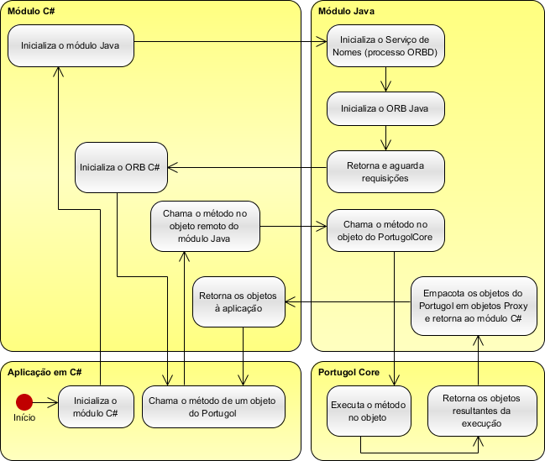
Implementação

Slide 12
Estudo de Caso
Metodologia
Foi realizado um estudo de caso com a ferramenta BIPIDE para validar o mecanismo de integração e identificar e corrigir eventuais bugs
O mecanismo de integração seria validado se todas as funcionalidades do PortugolCore pudessem ser utilizadas sem erros dentro da ferramenta

Slide 13
Estudo de Caso
Testes - Análise e tratamento de erros
Foram escritos vários algoritmos em Portugol contendo erros sintáticos e semânticos
O BIPIDE deveria ser capaz de invocar a análise de erros nos algoritmos e exibir os erros encontrados na sua interface
Esta funcionalidade passou nos testes e foi validada

Slide 14
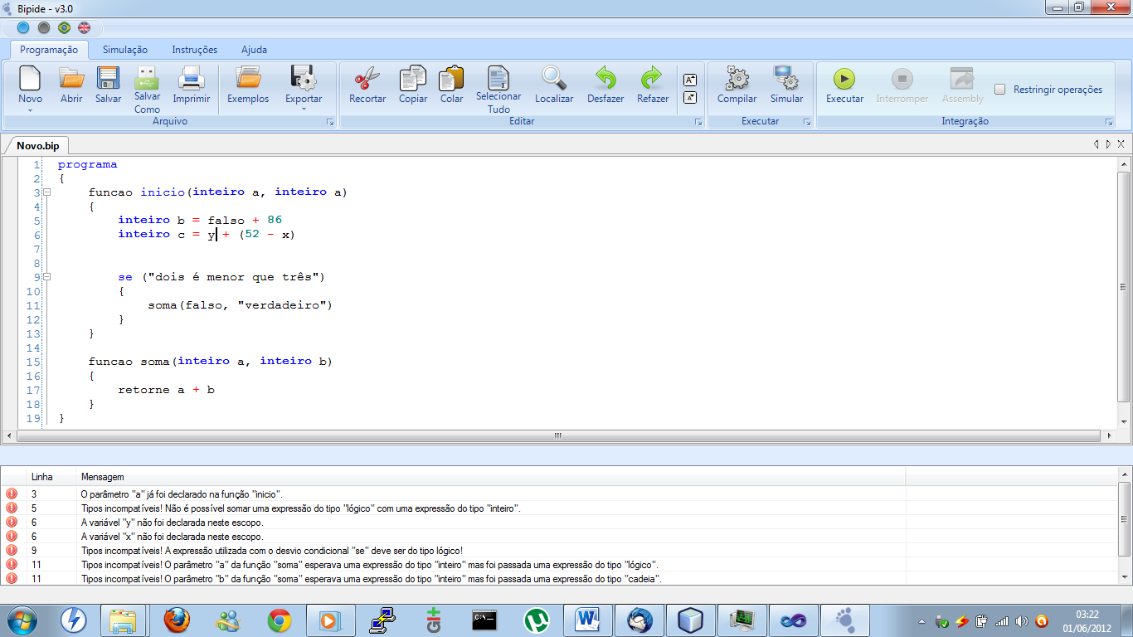
Estudo de Caso

Slide 15
Estudo de Caso
Testes – Geração de Código Intermediário
Foram escritos dois algoritmos de caminhamento na Árvore Sintática Abstrata
Os algoritmos deveriam conseguir percorrer todos os nós da árvore necessários para realizar seu processamento, sem que fossem geradas exceções do CORBA e exibir os resultados na interface do BIPIDE
Esta funcionalidade passou nos testes e foi validada

Slide 16
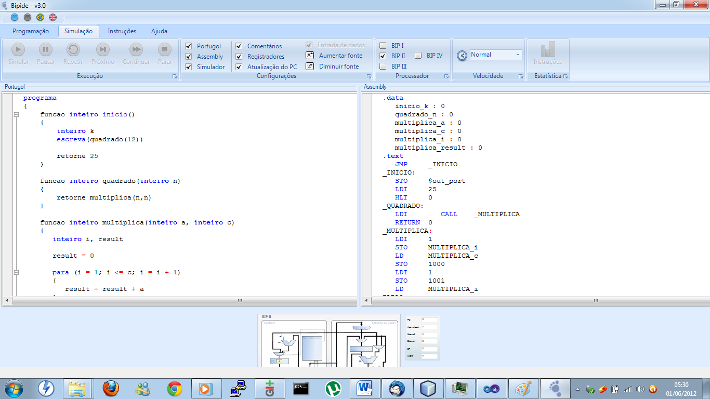
Estudo de Caso

Slide 17
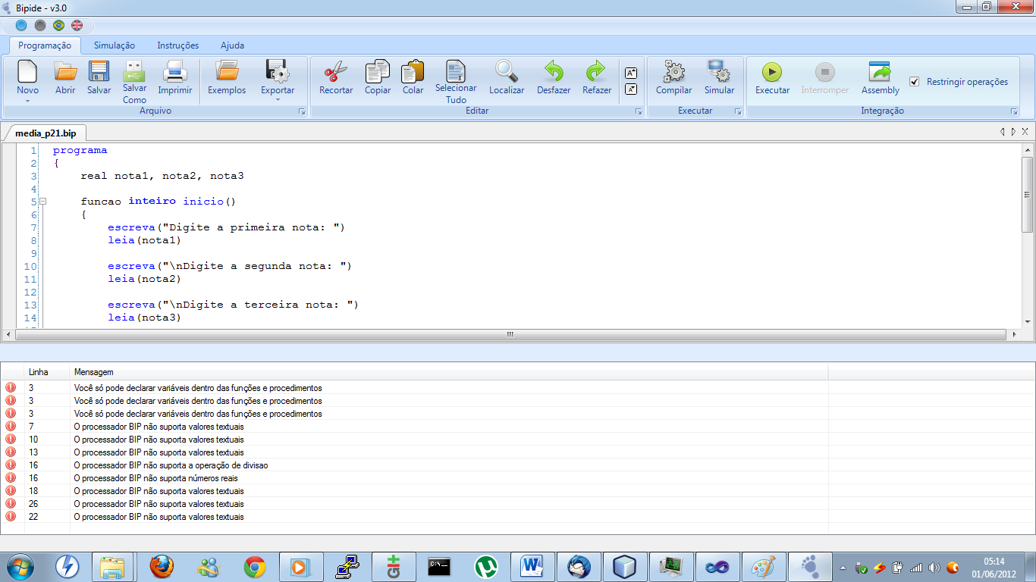
Estudo de Caso

Slide 18
Estudo de Caso
Testes – Execução de Programas
Foram escritos programas em Portugol livres de erros sintáticos e semânticos e contendo instruções de entrada e saída
O BIPIDE deveria ser capaz de inicializar e finalizar a execução dos programas e realizar a entrada e saída dos dados através da sua interface
Esta funcionalidade passou nos testes e foi validada

Slide 19
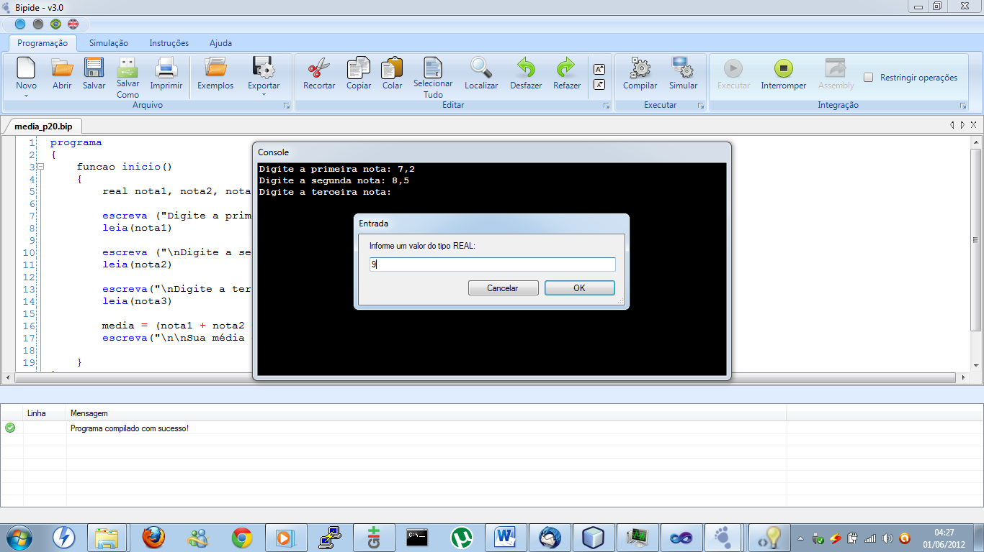
Estudo de Caso

Slide 20
Estudo de Caso
Problemas Encontrados
A biblioteca IIOP.NET foi construída em cima da versão 2.0 da plataforma .NET, obrigando as aplicações que utilizam o mecanismo a serem migradas para esta versão da plataforma
A DLL (Dynamic Link Library) gerada pela compilador IDL da biblioteca IIOP.NET é sempre compilada na versão da plataforma .NET em uso

Slide 21
Estudo de Caso
Problemas Encontrados
Na implementação atual existe uma limitação que obriga as aplicações a implementarem as interfaces de controle da execução, entrada e saída em classes diferentes
Foi identificado um problema de performance na saída de dados durante a execução dos programas

Slide 22
Conclusões
Resultados obtidos
O mecanismo de integração foi implementado e validado com sucesso, podendo ser utilizado com aplicações escritas em C#
Foram produzidas e disponibilizada no GitHub as três documentações propostas: (i) linguagem Portugol; (ii) javadoc do núcleo; e (iIi) manual de integração.
Foram realizadas melhorias e correções de bugs no núcleo do Portugol.

Slide 23
Conclusões
Contribuições
Espera-se que este trabalho venha contribuir na criação de novas ferramentas de auxílio ao aprendizado de algoritmos
Espera-se ainda que as funcionalidades criadas nestas ferramentas possam ser incorporadas como novos serviços no PortugolCore

Slide 24
Conclusões
Contribuições
Durante o desenvolvimento do trabalho foi produzido um estudo de caso de integração entre Java e C# que poderá ser utilizado como referência para outros trabalhos

Slide 25
Adaptação do PortugolCore para permitir a integração com outras ferramentas
por
Luiz Fernando Noschang
André Luis Alice Raabe

